Slide 1





LSD TECHNOLOGY
SPRING BOOT FRAMEWORK
THỰC HÀNH TỔNG HỢP OAUTH.2
Hà Nội, ngày 11 tháng 10 năm 2023

Slide 2


Nội dung buổi học
Thực hành khởi tạo dự án spring boot kết hợp OAuth2

Slide 3





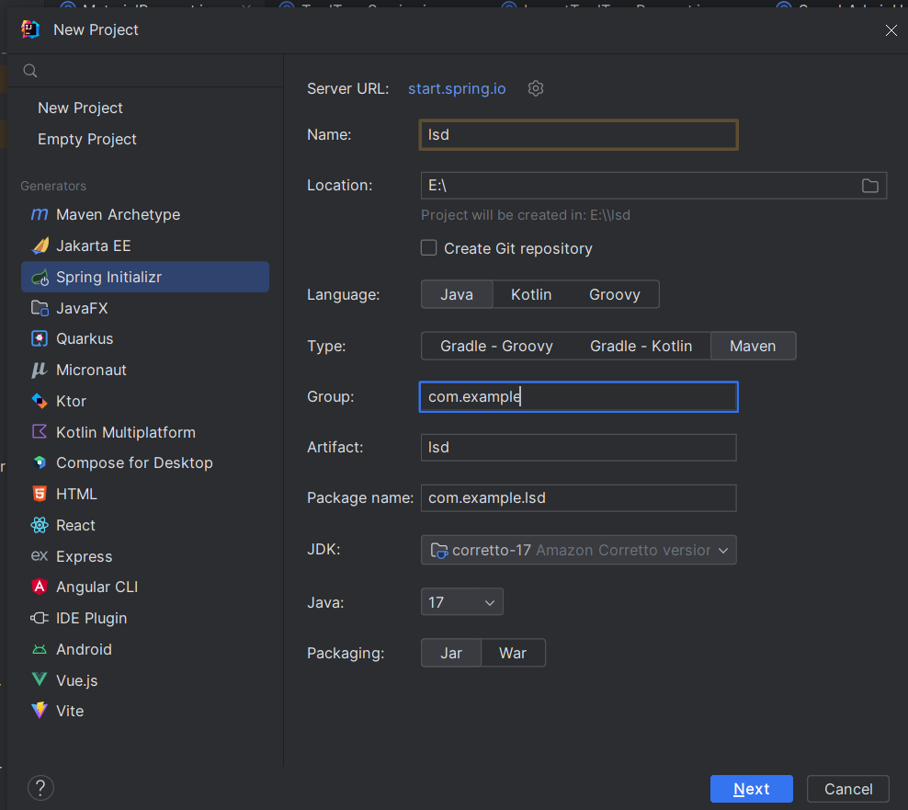




Cài đặt dự án

Slide 4
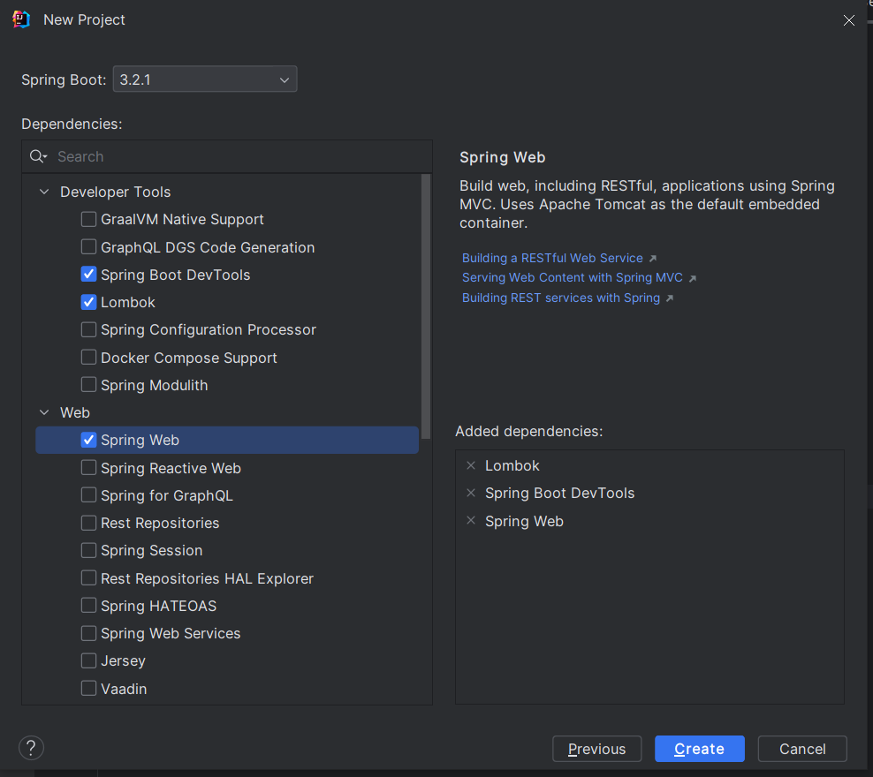

Slide 5
Bước 1 Thêm thư viện
Khai báo các thư viện Spring Social vào project của bạn:
spring-security-oauth2
spring-social-core
spring-social-config
spring-social-security
spring-social-facebook
spring-social-twitter
spring-social-github
spring-social-linkedin
spring-social-google

Slide 6
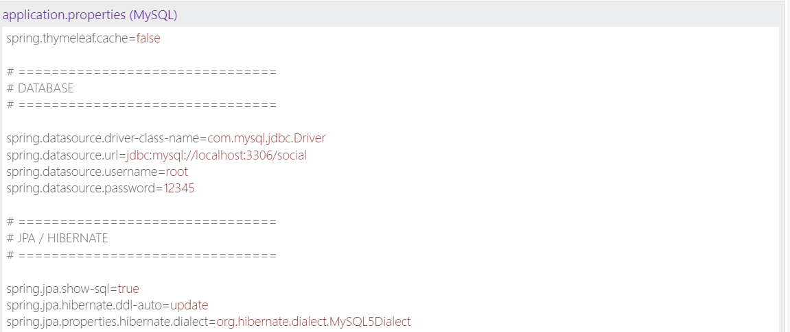
Các thông số cấu hình ứng dụng

Slide 7
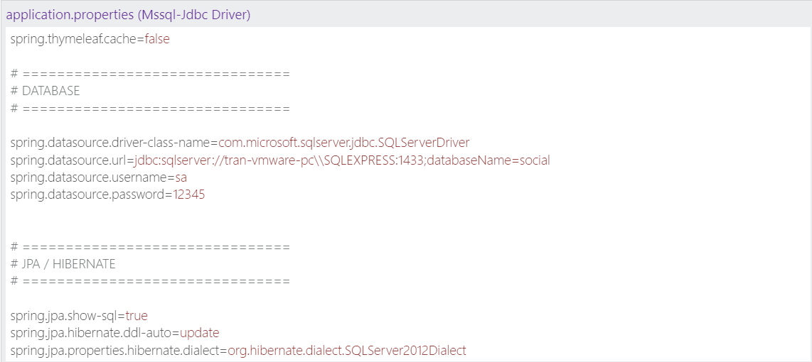
Các thông số cấu hình ứng dụng

Slide 8
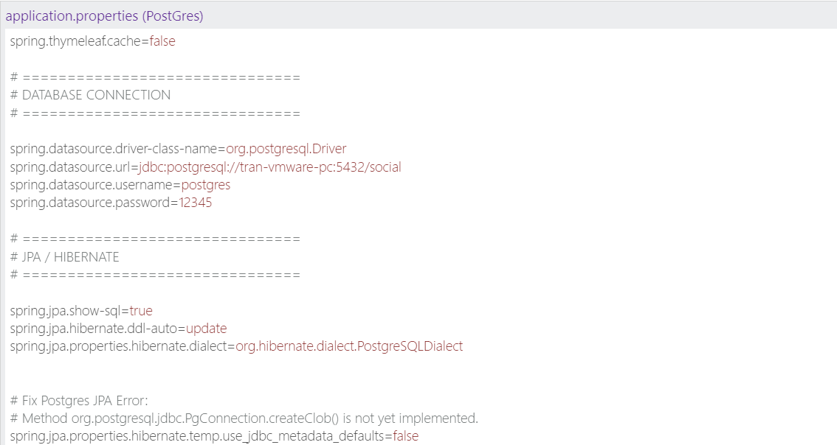
Các thông số cấu hình ứng dụng

Slide 9
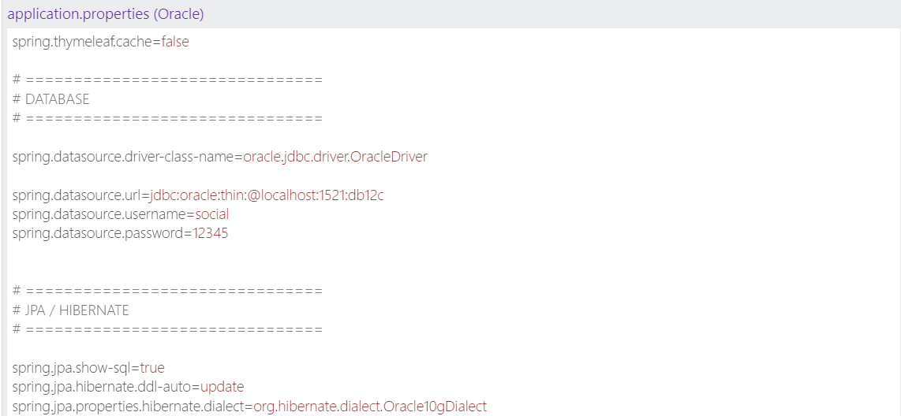
Các thông số cấu hình ứng dụng

Slide 10
Cấu hình Security & Spring Social
@Configuration
@EnableWebSecurity
public class WebSecurityConfig extends WebSecurityConfigurerAdapter {
@Autowired
private UserDetailsService userDetailsService;
@Autowired
public void configureGlobal(AuthenticationManagerBuilder auth) throws Exception {
auth.userDetailsService(userDetailsService);
}

Slide 11
Cấu hình Security & Spring Social
@Override
protected void configure(HttpSecurity http) throws Exception {
http.csrf().disable();
// Pages do not require login
http.authorizeRequests().antMatchers("/", "/signup", "/login", "/logout").permitAll();
http.authorizeRequests().antMatchers("/userInfo").access("hasRole('" + AppRole.ROLE_USER + "')");
// For ADMIN only.
http.authorizeRequests().antMatchers("/admin").access("hasRole('" + AppRole.ROLE_ADMIN + "')");

Slide 12
// When the user has logged in as XX.
// But access a page that requires role YY,
// AccessDeniedException will be thrown.
http.authorizeRequests().and().exceptionHandling().accessDeniedPage("/403");
// Form Login config
http.authorizeRequests().and().formLogin()//
// Submit URL of login page.
.loginProcessingUrl("/j_spring_security_check") // Submit URL
.loginPage("/login")//
.defaultSuccessUrl("/userInfo")//
.failureUrl("/login?error=true")//
.usernameParameter("username")//
.passwordParameter("password");
// Logout Config
http.authorizeRequests().and().logout().logoutUrl("/logout").logoutSuccessUrl("/");
// Spring Social Config.
http.apply(new SpringSocialConfigurer())
//
.signupUrl("/signup");
}

Slide 13
Cấu hình Security & Spring Social
// This bean is load the user specific data when form login is used.
@Override
public UserDetailsService userDetailsService() {
return userDetailsService;
}
}

Slide 14
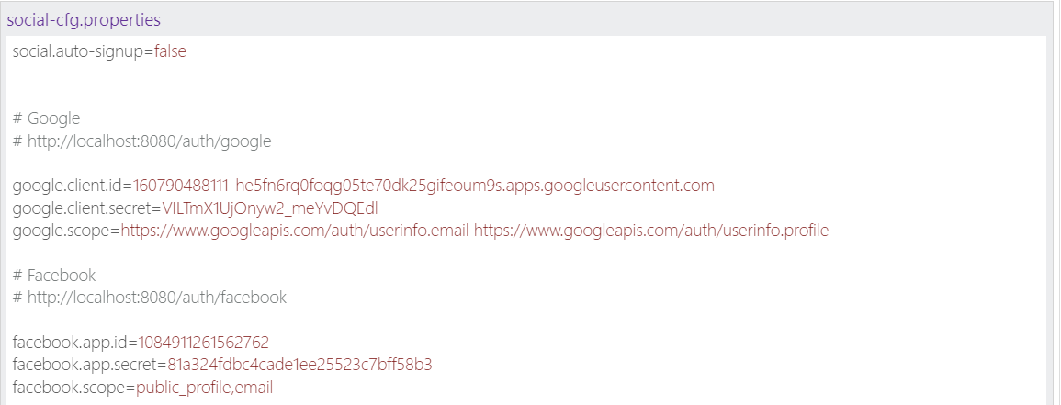
Để người dùng có thể đăng ký thông qua mạng xã hội vào website của bạn, trên mỗi mạng xã hội bạn cần phải đăng ký các chứng chỉ (certificate) OAuth2, sau khi đăng ký bạn sẽ có một cặp "Khóa + Mật khẩu". Hãy khai báo các cặp khóa và mật khẩu này vào tập tin social-cfg.properties:

Slide 15
Tập tin social-cfg.properties sẽ được đọc trong lớp SocialConfig.
Chú ý thuộc tính social.auto-signup:
social.auto-signup=true: Có nghĩa là khi người dùng đăng nhập lần đầu tiên bằng mạng xã hội, một bản ghi APP_USER sẽ được tạo ra tự động.
social.auto-signup=false: Có nghĩa là khi người dùng đăng nhập lần đầu tiên bằng mạng xã hội, ứng dụng sẽ chuyển hướng người dùng tới trang đăng ký, với các thông tin mặc định, người dùng có thể thay đổi các thông tin này, sau đó nhấn "Submit", lúc này một bản ghi APP_USER mới được tạo ra.

Slide 16
Tạo file cấu hình
@Configuration
@EnableSocial
// Load to Environment.
@PropertySource("classpath:social-cfg.properties")
public class SocialConfig implements SocialConfigurer {
private boolean autoSignUp = false;
@Autowired
private DataSource dataSource;
@Autowired
private AppUserDAO appUserDAO;
// @env: read from social-cfg.properties file.

Slide 17
@Override
public void addConnectionFactories(ConnectionFactoryConfigurer cfConfig, Environment env) {
try {
this.autoSignUp = Boolean.parseBoolean(env.getProperty("social.auto-signup"));
} catch (Exception e) {
this.autoSignUp = false;
}
// Twitter
TwitterConnectionFactory tfactory = new TwitterConnectionFactory(//
env.getProperty("twitter.consumer.key"), //
env.getProperty("twitter.consumer.secret"));
// tfactory.setScope(env.getProperty("twitter.scope"));
cfConfig.addConnectionFactory(tfactory);

Slide 18
// Facebook
FacebookConnectionFactory ffactory = new FacebookConnectionFactory(//
env.getProperty("facebook.app.id"), //
env.getProperty("facebook.app.secret"));
ffactory.setScope(env.getProperty("facebook.scope"));
// auth_type=reauthenticate
cfConfig.addConnectionFactory(ffactory);
// Linkedin
LinkedInConnectionFactory lfactory = new LinkedInConnectionFactory(//
env.getProperty("linkedin.consumer.key"), //
env.getProperty("linkedin.consumer.secret"));
lfactory.setScope(env.getProperty("linkedin.scope"));
cfConfig.addConnectionFactory(lfactory);

Slide 19
// Google
GoogleConnectionFactory gfactory = new GoogleConnectionFactory(//
env.getProperty("google.client.id"), //
env.getProperty("google.client.secret"));
gfactory.setScope(env.getProperty("google.scope"));
cfConfig.addConnectionFactory(gfactory);
}
// The UserIdSource determines the userID of the user.
@Override
public UserIdSource getUserIdSource() {
return new AuthenticationNameUserIdSource();
}

Slide 20
// USERCONNECTION.
@Override
public UsersConnectionRepository getUsersConnectionRepository(ConnectionFactoryLocator connectionFactoryLocator) {
// org.springframework.social.security.SocialAuthenticationServiceRegistry
JdbcUsersConnectionRepository usersConnectionRepository = new JdbcUsersConnectionRepository(dataSource,
connectionFactoryLocator,
Encryptors.noOpText());
if (autoSignUp) {
// After logging in to social networking.
// Automatically creates corresponding APP_USER if it does not exist.
ConnectionSignUp connectionSignUp = new ConnectionSignUpImpl(appUserDAO);
usersConnectionRepository.setConnectionSignUp(connectionSignUp);
} else {
// After logging in to social networking.
// If the corresponding APP_USER record is not found.
// Navigate to registration page.
usersConnectionRepository.setConnectionSignUp(null);
}
return usersConnectionRepository;
}

Slide 21
// This bean manages the connection flow between the account provider
// and the example application.
@Bean
public ConnectController connectController(ConnectionFactoryLocator connectionFactoryLocator, //
ConnectionRepository connectionRepository) {
return new ConnectController(connectionFactoryLocator, connectionRepository);
}
}

Slide 22
Bảng USERCONNECTION sẽ được tạo ra dựa trên lớp UserConnection, bảng này sẽ được sử dụng tự động bởi Spring Social API, nó lưu trữ các thông tin công khai của người dùng lấy được từ mạng xã hội như ProviderId, ProviderUserId, Displayname, Imageurl, ... Bạn không được thay đổi cấu trúc của bảng này.
@Entity
@Table(name = "Userconnection")
public class UserConnection implements Serializable {
private static final long serialVersionUID = -6991752510891411572L;
@Id
@Column(name = "Userid", length = 255, nullable = false)
private String userId;
@Id
@Column(name = "Providerid", length = 255, nullable = false)
private String providerId;
@Id
@Column(name = "Provideruserid", length = 255, nullable = false)
private String providerUserId;
@Column(name = "Rank", nullable = false)
private int rank;
@Column(name = "Displayname", length = 255, nullable = true)
private String displayName;

Slide 23
@Column(name = "Profileurl", length = 512, nullable = true)
private String profileUrl;
@Column(name = "Imageurl", length = 512, nullable = true)
private String imageUrl;
@Column(name = "Accesstoken", length = 512, nullable = true)
private String accessToken;
@Column(name = "Secret", length = 512, nullable = true)
private String secret;
@Column(name = "Refreshtoken", length = 512, nullable = true)
private String refreshToken;
@Column(name = "Expiretime", nullable = true)
private Long expireTime;

Slide 24
Bảng PERSISTENT_LOGINS sẽ được tạo ra dựa trên lớp PersistentLogin, bảng này sẽ được sử dụng tự động bởi Spring Security Remember Me. Bạn không được thay đổi cấu trúc của bảng này.
@Entity
@Table(name = "persistent_logins")
public class PersistentLogin {
@Id
@Column(name = "Series", length = 64, nullable = false)
private String series;
@Column(name = "Username", length = 64, nullable = false)
private String userName;
@Column(name = "Token", length = 64, nullable = false)
private String token;
@Temporal(TemporalType.TIMESTAMP)
@Column(name = "Last_Used", nullable = false)
private Date lastUsed;

Slide 25
Bảng APP_USER, APP_ROLE, USER_ROLE sẽ được tự động tạo ra dựa trên các lớp AppUser, AppRole, UserRole:
@Entity
@Table(name = "App_User", //
uniqueConstraints = { //
@UniqueConstraint(name = "APP_USER_UK", columnNames = "User_Name"),
@UniqueConstraint(name = "APP_USER_UK2", columnNames = "Email") })
public class AppUser {
@Id
@GeneratedValue
@Column(name = "User_Id", nullable = false)
private Long userId;
@Column(name = "User_Name", length = 36, nullable = false)
private String userName;
@Column(name = "Email", length = 128, nullable = false)
private String email;

Slide 26
@Column(name = "First_Name", length = 36, nullable = true)
private String firstName;
@Column(name = "Last_Name", length = 36, nullable = true)
private String lastName;
@Column(name = "Encryted_Password", length = 128, nullable = false)
private String encrytedPassword;
@Column(name = "Enabled", length = 1, nullable = false)
private boolean enabled;

Slide 27
@Entity
@Table(name = "App_Role", //
uniqueConstraints = { //
@UniqueConstraint(name = "APP_ROLE_UK", columnNames = "Role_Name") })
public class AppRole {
public static final String ROLE_USER = "ROLE_USER";
public static final String ROLE_ADMIN = "ROLE_ADMIN";
@Id
@GeneratedValue
@Column(name = "Role_Id", nullable = false)
private Long roleId;
@Column(name = "Role_Name", length = 30, nullable = false)
private String roleName;

Slide 28
@Entity
@Table(name = "User_Role", //
uniqueConstraints = { //
@UniqueConstraint(name = "USER_ROLE_UK", //
columnNames = { "User_Id", "Role_Id" }) })
public class UserRole {
@Id
@GeneratedValue
@Column(name = "Id", nullable = false)
private Long id;
@ManyToOne(fetch = FetchType.LAZY)
@JoinColumn(name = "User_Id", nullable = false)
private AppUser appUser;
@ManyToOne(fetch = FetchType.LAZY)
@JoinColumn(name = "Role_Id", nullable = false)
private AppRole appRole;

Slide 29
Thực hiện tạo các xử lý và mẫu theo file đính kèm

Slide 30

IV. Thảo luận chung

Slide 31


THANK YOU
FOR WATCHING

